Slide 1
图形用户界面设计

Slide 2
主要内容
第一部分：
图形用户界面简介
容器组件
基本组件
布局管理器
第二部分：
事件处理

Slide 3
一 概述
图形用户界面(Graphics User Interface，GUI)，是指用图形的方式,借助菜单、按钮等标准界面元素和鼠标操作，帮组用户方便地向计算机系统发出指令、启动操作，并将系统运行的结果已图形方式显示给用户的技术。
  用户与计算机之间交互的图形化界面
  友好的交互方式
  简化计算机软件的学习过程
Java的基础类（Java Foundation Classes，JFC）是开发GUI的API集，它包括以下几个部分：
  抽象窗口工具包（AWT）：Java开发用户界面最初的工具包，是建立JFC的主要基础；
  2D API：实现高质量的二维图形；
  Swing组件：建立在AWT之上，新的、功能更强大的图形组件包；
  ……

Slide 4
1、关于GUI组件
Swing GUI 组件
  所在的包: javax.swing
  Swing组件的平台相关性较小
早期版本的GUI组件
  所在的包: java.awt
  与平台相关性较强

Slide 5
AWT 概述
通过
AWT
（ 重量级组件）
创建 GUI
java.awt 包
AWT包含内容
容器
包含 AWT 组件
组件
以图形表示的对象,允许用户交互
布局管理器
定义 GUI 组件的位置
图形和绘制方法
使用AWT图形方法相对于窗口绘制图形
字体
创建并构造用于选择新字体的对象
事件
用于用户和系统交互

Slide 6
Swing
Swing
（轻量级组件，纯Java组件）
通过
创建 GUI
javax.swing 包
Swing 包含内容
容器
包含 Swing 组件
组件
以图形表示的对象允许用户交互
可改变的外观
可更换图形界面的风格
Java2D图形绘制
使用Java2D绘制图形

Slide 7
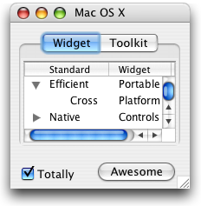
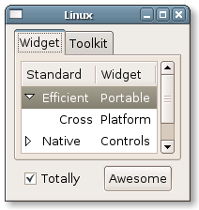
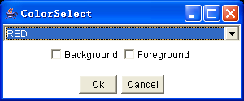
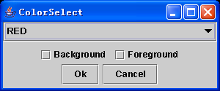
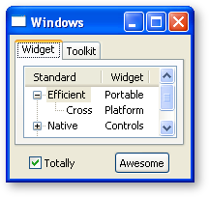
2、Swing特性
100%的纯Java实现
可插入的外观感觉（Pluggable Look and Feel，PL&F）
Swing组件的多样化
支持键盘操作
设置边框
使用图标（Icon）

Slide 8
3、Swing的组件
容器Container
  各种组件必须放在容器，容器本身也是一种组件
    顶层容器：JFrame(有边框)，JApplet，JDialog
    中间容器：JPanel(无边框),JScrollPane,JSplitPane,
    JToolBar
组件Component
  基本控制组件:如 JButton, JComboBox, JList, JMenu, JSlider, JTextField
  不可编辑的信息显示组件:如JLabel, JProgressBar, JToolTip
  可编辑的信息显示组件:如JColorChooser, JFileChooser, JTable, JTextArea

Slide 9
4、Swing的类层次结构
JText
Object
JComboBox
Component
JLabel
JList
Container
JMenuBar
JOptionPane
Window
JComponent
JPanel
Frame
Dialog
JScrollBar
JFrame
JDialog
AbstractButton
JToggleButton
JMenuItem
JButton
JCheckBox
JRadioButton
JMenu

Slide 10
二 容器组件
JFrame
JPanel
JScrollPane
JSplitPane

Slide 11
1、JFrame（框架）
类 JFrame 是java.awt.Frame的子类
在Swing的组件中, JFrame 并不全是由Java编写的，
  是一种与平台关系比较密切的组件
  (Heavyweight component)
JFrame 类的方法
JFrame()
JFrame(String title)
Container getContentPane()
void setSize(int width, int height)
Dimension getSize()
void setTitle(String name)

Slide 12
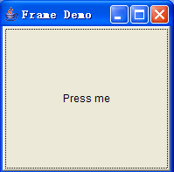
例1：基于AWT实现的框架界面
import java.awt.*;
public class FrameDemo{
Frame f;
Button b;
public FrameDemo(){
f=new Frame("Frame Demo");
b=new Button("Press me");
f.add(b);
f.setSize(200,200);
f.setVisible(true);
}
public static void main(String args[]){
new FrameDemo();
}
}

Slide 13
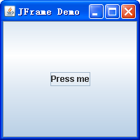
例2：基于Swing实现的框架界面
import java.awt.*;
import javax.swing.*;
public class JFrameDemo{
JFrame f;
JButton b;
Container c;
public JFrameDemo(){
f=new JFrame("JFrame Demo");
b=new JButton("Press me");
c=f.getContentPane();
c.add(b);
f.setSize(200,200);
f.setVisible(true);
}
public static void main(String args[]){
new JFrameDemo();
}
}

Slide 14
在JFrame中加入组件的方法
1) 用 getContentPane( )方法获得JFrame的内容面板，再对其加入组件：
Container c= frame.getContentPane()
c.add( childComponent)
2) 建立一个JPanel或 JDesktopPane之类的中间容器，把组件添加到容器中，用setContentPane()方法把该容器置为JFrame的内容面板：
JPanel contentPane=new JPanel( );
……//把其它组件添加到Jpanel中;
frame.setContentPane(contentPane);
//把contentPane对象设置成为frame的内容面板

Slide 15
2、JPanel(面板)
一种中间容器，用来组成其它组件，
可以添加各种组件(包括面板组件)。
  面板的大小由它所包含的组件决定，当组件个数增加，面板也会随之而增大。
JPanel 类的方法
JPanel()
JPanel(LayoutManager layout)
void add(Component comp)
Void setLayout(LayoutManager layout)

Slide 16
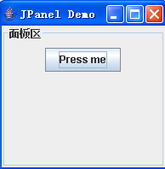
例3：利用JPanel创建界面
import java.awt.*;
import javax.swing.*;
import javax.swing.border.TitledBorder;
public class JPanelDemo extends JFrame{
public JPanel getGUI(){
JPanel p=new JPanel();
p.setBorder(new TitledBorder("面板区"));
p.add(new JButton("Press me"));
return p;}
public static void main(String args[]){
JPanelDemo jp=new JPanelDemo();
jp.setTitle("JPanel Demo");
jp.setDefaultCloseOperation(JFrame.EXIT_ON_CLOSE);
jp.setContentPane(jp.getGUI());
jp.setSize(200,200);
jp.setVisible(true);
}
}
import java.awt.*;
import javax.swing.*;
public class JPanelDemo extends JFrame{
public JPanel getGUI(){
JPanel p=new JPanel();
p.add(new JButton("Press me"));
return p;
}
public JPanelDemo(){
super("JPanel Demo");
setContentPane(getGUI());
setSize(200,200);
setVisible(true);
}
public static void main(String args[]){
new JPanelDemo();
}
}

Slide 17
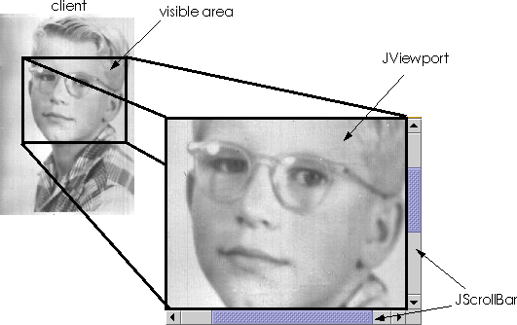
3、 JScrollPane(滚动窗口面板)
JScrollPane是带滚动条的面板，主要是通过移动
JViewport(视口)来实现的。
JViewport是一种特殊的对象，用于查看基层组件，滚动条实际就是沿着组件移动视口，同时描绘出它在下面"看到"的内容。

Slide 18
JScrollPane 类的方法
JScrollPane()
JScrollPane(Component view)
void setVerticalScrollBarPolicy(int const)
void setHorizontalScrollBarPolicy(int const)
选项有：
ScrollPaneConstants.HORIZONTAL_SCROLLBAR_AS_NEEDED ：需要时出现
ScrollPaneConstants.HORIZONTAL_SCROLLBAR_NEVER ：从不出现
ScrollPaneConstants.HORIZONTAL_SCROLLBAR_ALWAYS ：总是出现水平滚动条

Slide 19
4、JSplitPane（分隔板）
JSplitPane提供可拆分窗口，支持
水平拆分(JSplitPane.HORIZONTAL_SPLIT)
垂直拆分(JSplitPane.VERTICAL_SPLIT) 并带有滑动条。
常用方法有:
//创建一个具有指定方向和指定组件的新 JSplitPane。
JSplitPane (int newOrientation,
Component newLeftComponent,
Component newRightComponent)
//增加指定的
addImpl(Component comp,Object constraints,int index)
setTopComponent(Component comp) //设置顶部的组件
setDividerSize(int newSize) //设置拆分的大小
setUI(SplitPaneUI ui) //设置外观和感觉

Slide 20
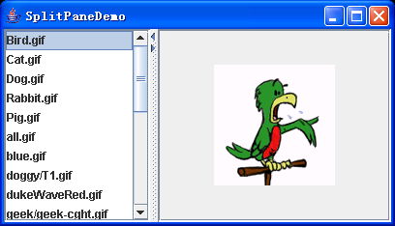
分隔板（JSplitPane)效果图

Slide 21
三、基本组件
组件又称为控件，作用是完成与用户的交互，包括接收用户的命令、接收用户输入的文本或者用户的选择、向用户显示文本或图形等。
标签(JLabel)
文本框(JTextField)
文本(JTextArea)
按钮(JButton)
组合框(JComboBox)
菜单(JMenu)
…

Slide 22
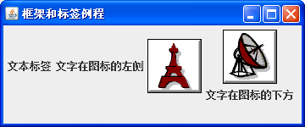
1、标签(JLabel)
标签
  为GUI提供文本(主要)或图像信息
  对应类(JLabel) (JComponent的子类)
  可以显示:
    单行的只读的文本信息
    图像
    同时显示文本与图像信息
  程序一般不修改标签的内容

Slide 23
方法 | 说明
JLabel() | JLabel()创建一个默认的 JLabel 实例
JLabel(String text) | 以指定的文本创建 JLabel 实例
JLabel(Icon image) | 以指定的图像创建 JLabel 实例
JLabel(String text, Icon image, int horizontalAlignment) | 以指定的文本，图像和水平对齐方式创建 JLabel 实例
getText() | 返回标签显示的文本字符串
setIcon(Icon icon) | 定义 标签将显示的内容
setText(String text) | 定义此组件将要显示的单行文本

Slide 24
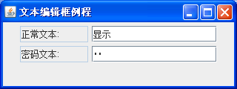
2、文本框(JTextField)
  显示单行的文本信息
  JTextField extends JTextComponent
  密码输入框
  JPasswordField extends JTextField

Slide 25
方法 | 说明
JTextField() | 构造一个新的文本输入框
JTextField(String text) | 构造一个新的文本输入框 ，以指定文本作为初始文本
getColumns() | 返回文本字段中的列数
setColumns(int columns) | 设置文本字段中的列数，然后使布局无效
setHorizontalAlignment(int value) | 设置文本字段中文本的水平对齐方式：JTextField. LEFT JTextField.CENTER JTextField.RIGHT

Slide 26
例5：JTextField的演示例子
import java.awt.Container;
import java.awt.FlowLayout;
import javax.swing.JFrame;
import javax.swing.JPasswordField;
import javax.swing.JTextField;
public class JTextFieldDemo{
public static void main(String args[ ]){
JFrame app = new JFrame( "文本编辑框例程" );
app.setDefaultCloseOperation(JFrame.EXIT_ON_CLOSE);
app.setSize( 320, 120 );

Slide 27
Container c = app.getContentPane( );
c.setLayout( new FlowLayout( ) );
JTextField [ ] t = {
new JTextField("正常文本:", 8),
new JTextField("显示", 15),
new JTextField("密码文本:", 8),
new JPasswordField("隐藏", 15)};
t[0].setEditable( false );
t[2].setEditable( false );
for (int i=0; i<4; i++)
c.add( t[i] );
app.setVisible( true );
}
}

Slide 28
3、按钮(JButton)
当鼠标左键单击按钮组件时，能触发特定的事件
在Java中, 广义的按钮包括:
  命令式按钮(JButton)
  复选框(JCheckBox)
  单选按钮(JRadioButton)

Slide 29
按钮类的层次结构
javax.swing.JComponent
javax.swing.AbstractButton
javax.swing.JButton
javax.swing.JToggleButton
javax.swing.JCheckBox
javax.swing.JRadioButton

Slide 30
方法 | 说明
JButton( ) | 创建不带文本和图标的按钮
JButton(Icon icon) | 创建带图标的按钮
JButton(String text) | 创建带文本的按钮
JButton(String text, Icon icon) | 创建带文本和图标的按钮
setRolloverIcon(Icon img) | 当鼠标经过时，显示指定的图标
setSelectedIcon(Icon img) | 当选择按钮时，显示指定的图标

Slide 31
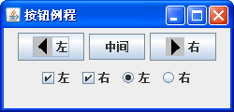
……
Container c = getContentPane( );
c.setLayout( new FlowLayout( ) );
int i;
ImageIcon [ ] ic = {new ImageIcon("left.gif"),
new ImageIcon("right.gif")};
JButton [ ] b = {new JButton("左", ic[0]),
new JButton("中间"),
new JButton("右", ic[1])};
for (i=0; i < b.length; i++)
c.add( b[i] );
JCheckBox [ ] ck = {new JCheckBox("左"),
new JCheckBox("右")};
for (i=0; i<ck.length; i++){
c.add( ck[i] );
ck[i].setSelected(true);
}
JRadioButton[ ] r={new JRadioButton("左"),
new JRadioButton("右")};
ButtonGroup rg = new ButtonGroup( );
for (i=0; i < r.length; i++){
c.add( r[i] );
rg.add( r[i] );
}
r[0].setSelected(true);
r[1].setSelected(false);
……

Slide 32
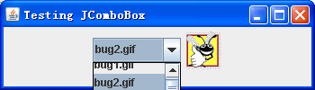
4、组合框(JComboBox)
组合框(JComboBox)
  可以从下拉式的列表框中选取其中的列表项
  有时也称为下拉列表框(drop-down list)
类JComboBox中的方法
  getSelectedIndex( )
    返回当前被选中的项
  setMaximumRowCount( n )
    设置最多显示列表项的项数
  滚动条(Scrollbar)会自动加上

Slide 33
5、文本(JTextArea)
JTextArea 是一个显示纯文本的多行区域。
JTextArea 不管理滚动，可把它放置在 JScrollPane 的ViewPort中实现滚动，如：
JTextArea textArea = new JTextArea();
JScrollPane area = new JScrollPane(textArea);
TextArea 具有换行能力,JTextArea默认为不换行，需设置换行策略，如：
textArea.setLineWrap(true);
textArea.setWrapStyleWord(true);

Slide 34
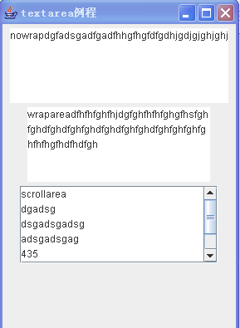
JTextArea的代码段
……
//建立容纳文本区的面板
JPanel textPanel = new JPanel();
//新建无回绕的文本区，行数为5，列数为20
noWrapArea = new JTextArea("nowrap", 5, 20);
//新建有回绕的文本区，行数为5，列数为20
wrapArea = new JTextArea("wraparea", 5, 20);
wrapArea.setLineWrap(true);
//新建带滚动条的文本区，行数为5，列数为20
scrollArea = new JTextArea("scrollarea", 5, 20);
//将文本区插入到滚动窗格中
JScrollPane scrollPane = new JScrollPane( scrollArea);
textPanel.add(noWrapArea);
textPanel.add(wrapArea);
//将滚动窗格加入到框架中
textPanel.add(scrollPane);
……

Slide 35
四 布局管理器
用来控制组件在容器中的布局方式
应当尽量利用已有的基本布局方式
布局管理器处理组件布局的大部分细节

Slide 36
布局管理器
流式布局 FlowLayout
边界布局 BorderLayout
盒式布局 BoxLayout
网格布局 GridLayout
卡片布局 CardLayout
网格包布局 GridBagLayout

Slide 37
1、流式布局 FlowLayout
是一种最基本的布局管理器
是java.awt.Panel 和 javax.swing.JPanel的默认布局方式
在容器中，从左到右依次放置GUI组件
当组件排到容器一行的末尾时，则从下一行开始接着排列组件
每行组件的对齐方式可以是: 左对齐、中间(默认对齐方式)和右对齐，默认居中。

Slide 38
FlowLayout的构造方法
public FlowLayout()
public FlowLayout(int alignment)
public FlowLayout(int alignment,int horizontalGap,int verticalGap)
alignment参数的值必须是FlowLayout.LEFT、 Flowlayout.CENTER或FlowLayout.RIGHT。
horizontalGap和verticalGap参数指定了组件间隔距离(以像素为单位)。 FlowLayout的默认间隔值为5。

Slide 39

例6：FlowLayout的使用方法
import java.awt.*;
import javax.swing.*;
public class FlowLayoutDemo extends JFrame {
public FlowLayoutDemo() {
Container c=getContentPane();
c.setLayout(new FlowLayout());
c.add(new JLabel("Buttons:"));
c.add(new JButton("Button 1"));
c.add(new JButton("2"));
c.add(new JButton("Button 3"));
c.add(new JButton("Long-Named Button 4"));
c.add(new JButton("Button 5"));
}
public static void main(String args[]) {
FlowLayoutDemo window = new FlowLayoutDemo();
window.setTitle("FlowLayout Demo");
window.pack();//窗口大小设置为适合组件最佳尺寸与布局所需的空间
window.setVisible(true);
}
}

Slide 40
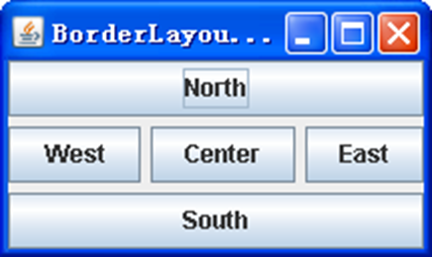
2、边界布局BorderLayout
是容器JFrame和JApplet的默认布局方式
将容器分成五个区域，
  NORTH (顶部)
  SOUTH (底部)
  WEST (左侧)
  EAST (右侧)
  CENTER (中间)
每个区域最多只能1个组件，默认居中。

Slide 41
BorderLayout的方法
构造方法：
BorderLayout()
构造一个组件之间没有间距的新边界布局。
BorderLayout(int hgap, int vgap)
用指定的组件之间的水平间距、垂直间距构造一个边界布局
将组件添加到BorderLayout布局的容器中的方法
add(new Button(" South "), BorderLayout.SOUTH);
add(new Button("South"),"South");
add("South",new Button("South"));

Slide 42
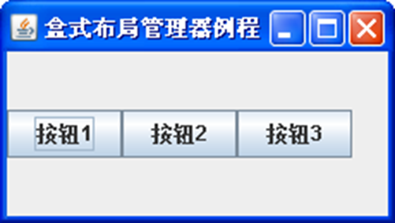
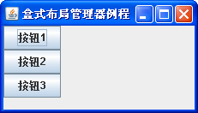
3、盒式布局管理器BoxLayout
允许多个组件在容器中沿水平方向或竖直方向排列
容器的大小发生变化时，组件占用的空间不会发生变化
构造方法：
BoxLayout(Container target, int axis)
创建一个将沿给定轴放置组件的布局管理器。
轴的方向：
BoxLayout.X_AXIS:指定组件应该从左到右放置
BoxLayout.Y_AXIS:指定组件应该从上到下放置

Slide 43
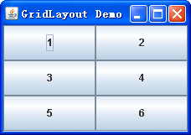
4、网格布局GridLayout
布局管理器GridLayout按行与列将容器等分成网格。
  每个组件占用具有相同宽度和高度的网格
  添加组件占用网格的顺序: 从上到下，从左到右；
  当一行满了，则继续到下一行，仍然是从左到右。

Slide 44
GridLayout类的构造方法
GridLayout()
创建默认值的网格布局，即每个组件占据一行一列。
GridLayout(int rows, int cols)
创建具有指定行数和列数的网格布局
GridLayout(int rows, int cols, int hgap, int vgap)
创建具有指定行数和列数的网格布局。

Slide 45
5、使用布局管理器的基本规则
(1)若组件尽量充满容器空间，可以考虑使用BorderLayout和GridBagLayout。
(2)若用户需要在紧凑的一行中以组件的自然尺寸显示较少的组件，可以考虑用面板容纳组件，并使用面板的默认布局管理器FlowLayout。
(3)若用户需要在多行或多列中显示一些同样尺寸的组件，GridLayout最适合此情况。
(4)若界面较为复杂，可先使用面板来容纳组件，然后选用适当的布局管理器。

Slide 46
布局管理器嵌套
实际上是容器的嵌套，被嵌套的容器可以具有不同的布局管理器
在嵌套的布局管理器中
  JPanel 通常起到了 “桥”的作用

Slide 47



例10：实现GUI的步骤分析
panel4
panel5
panel1
panel2
panel6
panel3
panel7
panel8

Slide 48
GUI设计主要内容
第一部分：
图形用户界面简介
容器组件
基本组件
布局管理器
第二部分：
事件处理

Slide 49
五 事件处理
主要内容：
事件处理模型和机制
事件分类和监听接口
适配器类
事件处理应用

Slide 50
1、事件处理模型
GUI是由事件(event)驱动的
  当用户与GUI交互可以产生事件(events)。
  一些常见的交互方式：
    移动鼠标
    用鼠标点击按钮
    在文本框中输入数据
    关闭窗口等

Slide 51
事件处理模型
用户交互
事件作用于对象。
对象识别事件并做出响应，不同的对象能识别的事件不全相同。
可以针对相应的事件编写相应的代码，在事件发生时，程序执行事件里的代码。
如：单击鼠标
如：按下/释放鼠标按钮
对象状态改变
调用事件处理
!
事 件
确定生成的事件的组件
确定发生的事件的类型
编写合适的代码处理事件

Slide 52
事件处理模型
委托事件模型: 将事件源和对事件做出的具体处理分离开,即事件源不处理自己的事件,而是将事件委托给监听器.
源对象
事件
监听器
Swing 中的 GUI 组件
传播
适配器对象
事件的实例
方法
传递途径

Slide 53
事件处理机制
主要涉及三种对象
  事件源(An event source)
  事件对象(An event object)
  事件监听器(event listener(s))
事件监听器A
事件对象
事件源
(例如: 按钮)
事件对象
事件监听器B

Slide 54
事件处理机制
事件源
  可供用户进行交互的GUI组件
事件对象
  封装了包含所发生的各种事件的有效信息
  信息包括: 事件源的引用、以及事件监听器在处理事件时所需要的其它各种信息
  事件信息被包含在类AWTEvent或其子类的实例对象中
事件监听器
  接受事件对象，并处理事件对象

Slide 55
事件处理机制
包含事件处理的程序应该包括以下四部分内容：
1、引入系统事件类包，如import java.awt.event.*。
2、在事件处理类的声明中指定要实现的监听器名，如：
public class MyClass implements ActionListener { …}
3、注册事件源对象的事件监听者，如btn.addActionListener (this)。
4、实现监听器中的接口
如实现按钮事件监听接口ActionListener ：
public void actionPerformed(ActionEvent e) {
...//响应某个动作的代码...
}

Slide 56
事件监听器
1．让包含“事件源”的对象来担任监听者
通常情况下监听者是由包含事件源的对象来担任。
【例13.1】在一个窗口中摆放两个组件，一个命令按钮，一个文本区。当按下命令按钮后，将文本区内中的字体颜色设置为红色。

Slide 57
例子:按钮事件的示例(方法1)
//app_1.java 简单的事件处理程序（未加入事件处理）
import javax.swing.*;
import java.awt.*;
public class app_1 extends JFrame{
static app_1 frm=new app_1();
static JButton bt=new JButton("设置字体颜色");
static JTextArea ta =new JTextArea ("字体颜色",5,20);
public static void main(String[] args){
frm.setTitle("操作事件");
frm.add(ta);
frm.add(bt);
frm.setVisible(true);
frm.setDefaultCloseOperation(JFrame.EXIT_ON_CLOSE);
}
}

Slide 58
//app_1.java 简单的事件处理程序（已加入事件处理）
import javax.swing.*;
import java.awt.*;
import java.awt.event.*;
public class app_1 extends Jframe
implements ActionListener
{
static app_1 frm=new app_1();
static JButton bt=new JButton("设置字体颜色");
static JTextArea ta =new JTextArea ("字体颜色",5,20);
public static void main(String[] args)
{
bt.addActionListener(frm); //把监听者frm向事件源bt注册
frm.setTitle("操作事件");
frm.add(ta);
frm.add(bt);
frm.setVisible(true);
frm.setDefaultCloseOperation(JFrame.EXIT_ON_CLOSE);
}
}
public void actionPerformed(ActionEvent e) //事件发生时的处理操作
{
ta.setForeground(Color.red); //把文本区内的文字设置为红色
}

Slide 59
2．定义内部类来担任监听者
在上个例子中是让包含按钮对象bt的类app_1所创建的对象frm来充当监听者。但是也可以自定义一个内部类来实现ActionListener接口，再让该类产生的对象来充当监听者。
【例】改写例app_1，在事件处理过程中利用内部类充当监听者。

Slide 60
例子:按钮事件的示例(方法2)
//app_2.java 定义内部类充当监听者
import javax.swing.*;
import java.awt.*;
import java.awt.event.*;
public class app_2 //定义主类
{
static JFrame frm=new JFrame("操作事件");
static JButton bt=new JButton("设置字体颜色");
static JTextArea ta =new JTextArea ("字体颜色",5,20);
public static void main(String[] args)
{
Font fnt = new Font("宋体",Font.BOLD,24);
//创建内部类充当监听者，并向事件源bt注册
bt.addActionListener(new MyActLister());
ta.setFont(fnt);
bt.setFont(fnt);

Slide 61
frm.setLayout(new FlowLayout());
frm.setSize(300,250);
frm.add(ta);
frm.add(bt);
frm.setVisible(true);
frm.setDefaultCloseOperation(JFrame.EXIT_ON_CLOSE);
}
static class MyActLister implements ActionListener //定义内部类
{
public void actionPerformed(ActionEvent e) //事件发生时的处理操作
{
ta.setForeground(Color.red); //把文本区内的文字设置为红色
}
}
}

Slide 62
3．使用匿名内部类来担任监听者
这是在一步中完成声明内部类和创建该类的一个对象。使用匿名内部类充当监听者这种方式,使程序看起来比较清楚,推荐使用。
【例】改写例app_1，在事件处理过程中利用匿名内部类充当监听者。

Slide 63
例子:按钮事件的示例(方法3)
//app_3.java 定义内部匿名类充当监听者
import javax.swing.*;
import java.awt.*;
import java.awt.event.*;
public class app_3 //定义主类
{
static JFrame frm=new JFrame("操作事件");
static JButton bt=new JButton("设置字体颜色");
static JTextArea ta =new JTextArea ("字体颜色",5,20);
public static void main(String[] args) {
Font fnt = new Font("宋体",Font.BOLD,24);
//注册并定义充当监听者的内部匿名类
bt.addActionListener(new ActionLister(){
public void actionPerformed(ActionEvent e)
{
ta.setForeground(Color.red); //把文本区内的文字设置为红色
}
});

Slide 64
frm.setLayout(new FlowLayout());
frm.setSize(300,250);
frm.add(ta);
frm.add(bt);
frm.setVisible(true);
frm.setDefaultCloseOperation(JFrame.EXIT_ON_CLOSE);
}
}// class app_3定义结束

Slide 65
图形用户界面设计的步骤
(1) 构建一个顶层容器(Container)：通常是JFrame
(2) 构建若干个组件(Component)：组件可以是其它容器（因为容器也是组件）
(3) 设定容器的布局管理器(layout)，用容器的add方法将这些组件加入到这个容器中；
(4) 设置组件事件(event)，并将组件事件与代码关联。

Slide 66
2、事件分类与监听器接口
1）事件分类
java.lang.Object
java.util.EventObject
java.awt.Event
ActionEvent
AdjustmentEvent
ComponentEvent
ItemEvent
TextEvent
…
ContainerEvent
FocusEvent
WindowEvent
PaintEvent
InputEvent
KeyEvent
MouseEvent

Slide 67
2）监听器接口
对于每种类型的事件，都定义了相应的事件处理接口；
XXXEvent对应的事件处理接口通常为XXXListener。
java.util.EventListener
ActionListener
ItemListener
WindowListener
KeyListener
MouseListener
MouseMotionListener
…

Slide 68
事件接口及处理方法
事件描述信息 | 接口名称 | 方法（事件）
点击按钮、点击菜单项、文本框按回车等动作 | ActionListener | actionPerformed(ActionEvent)
选择了可选项的项目，如复选框、单选按钮、下拉选项框 | ItemListener | itemStateChanged(ItemEvent)
文本组件内容改变 | TextListener | textValueChanged(TextEvent)
移动了滚动条等组件 | AdjustmentListener | adjustmentVlaueChanged (AdjustmentEvent)
鼠标移动 | MouseMotionListener | mouseDragged(MouseEvent) mouseMoved(MouseEvent)
鼠标点击等 | MouseListener | mousePressed(MouseEvent) mouseReleased(MouseEvent) mouseEntered(MouseEvent) mouseExited(MouseEvent) mouseClicked(MouseEvent)

Slide 69
事件接口及处理方法（续）
描述信息 | 接口名称 | 方法（事件）
键盘输入 | KeyListener | keyPressed(KeyEvent) keyReleased(KeyEvent) keyTyped(KeyEvent)
组件收到或失去焦点 | FocusListener | focusGained(FocusEvent) focusLost(FocusEvent)
组件移动、缩放、显示/隐藏等 | ComponentListener | componentMoved(ComponentEvent) componentHidden(ComponentEvent) componentResized(ComponentEvent) componentShown(ComponentEvent)

Slide 70
3、事件适配器类
Java中为那些具有多个方法的监听器接口提供了事件适配器类，这个类通常命名为XxxAdapter，在该类中以空方法体实现了相应接口的所有方法；
可通过继承适配器类来编写监听器类，在类中只需给出关心的方法，从而减轻工作量。

Slide 71
事件接口与适配器类
Listener Interface | Adapter Class | Methods
ActionListener | 无 | actionPerformed
AdjustmentListener | 无 | adjustmentValueChanged
ComponentListener | ComponentAdapter | componentHidden componentMoved componentResized componentShown
ContainerListener | ContainerAdapter | componentAdded componentRemoved
FocusListener | FocusAdapter | focusGained focusLost
ItemListener | 无 | itemStateChanged

Slide 72
事件接口与方法目录
Listener Interface | Adapter Class | Methods
KeyListener | KeyAdapter | keyPressed keyReleased keyTyped
MouseListener | MouseAdapter | mouseClicked mouseEntered mouseExited mousePressed mouseReleased
MouseMotionListener | MouseMotionAdapter | mouseDragged mouseMoved
TextListener | 无 | textValueChanged
WindowListener | WindowAdapter | windowActivated windowClosed windowClosing windowDeactivated windowDeiconified windowIconified windowOpened

Slide 73
适配器类和监听接口的区别和联系：
1）使用适配器类和监听接口的原理是一样的。
2）适配器类实现了对应的监听接口的所有方法，使用它的好处是子类只需要覆盖其中用到的方法，而如果使用监听接口，需要实现接口中所有的方法。
3）适配器类是一个类而不是一个接口，因而处理事件的类只能继承一个适配器类。当该类需要处理多种事件时，通过继承适配类的方法是不行的。
4）使用监听接口时，通过addXXXListener和removeXXXListener增加和移除监听者；但是使用适配器类，无法移除监听者。

Slide 74
4、事件应用举例
1）如何监听多个组件事件？
2）选项事件ItemEvent的处理

Slide 75
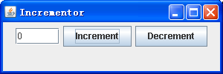
如何监听多个组件事件？
例子：编写一个允许学生在文本字段中输入一个数的程序。创建一个每当用户单击一次就将此数加一的按钮;创建另一个每当用户单击一次就将此数减一的按钮。 界面效果如下图所示。

Slide 76
import java.awt.*;
import java.awt.event.*;
import javax.swing.*;
public class Incrementor implements ActionListener{
JTextField numberTxf;
JButton incrementBtn,decrementBtn;
public void makeGUI(){
JFrame frm = new JFrame("Incrementor");
Container c=frm.getContentPane();
c.setLayout(new FlowLayout());
numberTxf = new JTextField("0",5);
c.add(numberTxf);
incrementBtn = new JButton("Increment");
c.add(incrementBtn);
incrementBtn.addActionListener(this);
decrementBtn= new JButton("Decrement");
c.add(decrementBtn);
decrementBtn.addActionListener(this);
frm.setSize(300,100);
frm.setVisible(true);
frm.setDefaultCloseOperation(JFrame.EXIT_ON_CLOSE);
}

Slide 77
public void actionPerformed(ActionEvent e) {
int oldNum = Integer.parseInt(numberTxf.getText());
int newNum = oldNum;
if (e.getActionCommand().equals("Increment")){
newNum++;
}
else if (e.getActionCommand().equals("Decrement")) {
newNum--;
}
numberTxf.setText(String.valueOf(newNum));
}
public static void main(String args[]) {
Incrementor i = new Incrementor();
i.makeGUI();
}
}
if(e.getSource() == incrementBtn){
else if(e.getSource() == decrementBtn){

Slide 78
选项事件ItemEvent的处理
可触发选项事件的组件有：
JCheckBox,JRadioButton,JComboBox
注册事件的方法：
public void addItemListener(ItemListener e)
处理事件的接口ItemListener，仅含有方法：
public void itemStateChanged(ItemEvent e)

Slide 79
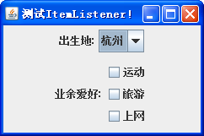
例：选项事件ItemEvent的处理例子
用JComboBox和JCheckBox来演示可选项目事件接口，界面如下图所示：

Slide 80
import java.awt.*;
import java.awt.event.* ;
import javax.swing.*;
public class ItemDemo implements ItemListener{
JFrame f;
JPanel p1,p2,p3;
JLabel birthPlace,hobby;
JComboBox place;
JCheckBox hobby1,hobby2,hobby3;
public ItemDemo(String title){
f=new JFrame(title);
p1=new JPanel();
birthPlace=new JLabel("出生地:");
place=new JComboBox();
place.addItemListener(this);
place.addItem("杭州");
place.addItem("宁波");
place.addItem("温州");
place.addItem("绍兴");
p1.add(birthPlace);
p1.add(place);
f.add(p1,"North");

Slide 81
p2=new JPanel();
p2.setLayout(new GridLayout(3,1));
hobby=new JLabel("业余爱好:");
hobby1=new JCheckBox("运动");
hobby1.addItemListener(this);
hobby2=new JCheckBox("旅游");
hobby2.addItemListener(this);
hobby3=new JCheckBox("上网");
hobby3.addItemListener(this);
p2.add(hobby1);
p2.add(hobby2);
p2.add(hobby3);
p3=new JPanel();
p3.add(hobby);
p3.add(p2);
f.add(p3,"Center");
f.pack();
f.setVisible(true);
f.setDefaultCloseOperation(JFrame.EXIT_ON_CLOSE);
}

Slide 82
public void itemStateChanged(ItemEvent e){
if(e.getSource()==place&&e.getStateChange()==ItemEvent.SELECTED)
{
System.out.println("您当前选择的是"+place.getSelectedItem());
}
else if(e.getSource()==hobby1 &&hobby1.isSelected() )
{
System.out.println("您的业余爱好有："+hobby1.getLabel());
}
else if(e.getSource()==hobby2 &&hobby2.isSelected())
{
System.out.println("您的业余爱好有："+hobby2.getLabel());
}
else if(e.getSource()==hobby3 &&hobby3.isSelected())
{
System.out.println("您的业余爱好有："+hobby3.getLabel());
}
}
public static void main(String args[ ]){
new ItemDemo("测试ItemListener!");
}
}

Slide 83
总结
Swing 是在AWT基础上发展起来的轻量级组件，用于开发Java GUI 应用程序。
容器对象是能够容纳其他 Swing 组件的一种组件。容器负责对它包含的组件进行布局。常用的容器有 JFrame、JPanel 和 JScrollPane。
组件可置于用户界面上，并可使其显示或改变大小。常用的组件有 JLabel、JTextField、JTextArea、JButton、JCheckBox、JRadioButton 和 JComboBox。
布局管理器可在容器中自动定位组件。
要处理事件，可使用事件处理程序，以执行所需操作 。
标准事件适配器或匿名内部类适配器可用于处理事件 。

Slide 84
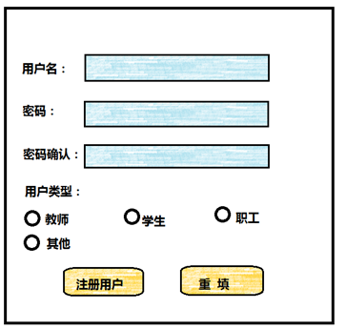
作业
为学生成绩管理应用设计GUI

Slide 85
Thank you

